Slide 1
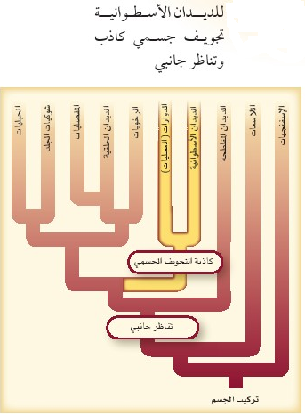
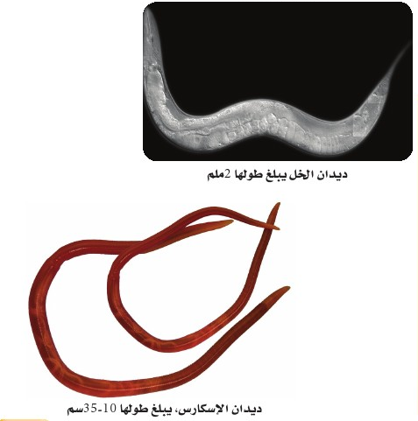
{ الديدان الاسطوانية والدورات }
* تركيب الجسم *
ديدان اسطوانية الشكل ( نيماتودا ) لها تجويف جسمي كاذب ذات تناظر جانبي
غير مقسمة مدببه الطرفين لها أحجام مختلفة ( من 1ملم ـ إلى 9 أمتار)
* معيشتها *
1ـ متطفلة :( على الإنسان والنبات والحيوان)
2 ـ حرة :( الماء العذب والمالح وعلى اليابسة )

Slide 2
الوظائف الحيوية في الديدان الاسطوانية
1* التغذية والهضم *
تمتلك جهاز هضمي حيث ينتقل الغذاء من الفم وتخرج الفضلات من فتحة الشرج .
2* الدوران والتنفس والإخراج والاستجابة للمثيرات *
أـ ليس لها جهاز تنفس أو دوران وتنتقل المواد بالانتشار .
ب ـ الإخراج ( لبعضها قنوات إخراجية ولبعضها خلايا لهيبية ) .
ج ـ الجهاز العصبي ( حبلان عصبيان متصلان بعقدة عصبية للإحساس باللمس أو المواد الكيميائية
ولبعضها تراكيب لتميز الضوء من الظلام ).
3* الحركة *
بانقباض عضلاتها الطولية التي تدفع الجسم في عكس اتجاه حركة السائل في التجويف الجسمي
الكاذب الذي يعمل كـ ( هيكل دعامي مائي ).
الهيكل الدعامي المائي :
هو السائل داخل مكان مغلق يعطي صلابة وقوة للعضلات ويعمل في الاتجاه المعاكس .
4* التكاثر*
أـ الديدان الحرة :
يتم تخصيب البويضات في داخل جسم الأنثى بالحيوانات المنوية التي ينتجها الذكر حيث تفقس
البيضة إلى يرقة تنمو لتصبح دودة بالغة .
ب - الديدان المتطفلة :
تحتاج عملية التكاثر لوجود عائل أو أكثر .

Slide 3
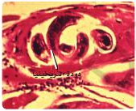
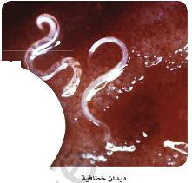
{ تنوع الديدان الاسطوانية }
هنالك قرابة 000 20 نوع منها :
أ ـ الديدان الشعرية :
تسبب مرض التريخينيا ( داء الشعرية ) الذي ينتقل إلى الإنسان من خلال تناول
لحوم الخنزير أو الحيوانات البرية الغير مطبوخة جيدا.
ب ـ الديدان الخطافية :
1ـ تتطفل وتثبت نفسها في أمعاء الإنسان حيث تتغذى على دم المصاب .
2ـ تنتشر في الأماكن الحارة وتخترق الجلد عندما يمشي الإنسان حافيا لتنتقل عبر الدم
إلى القصبة الهوائية أو البلعوم ومنه إلى الأمعاء عن طريق ابتلاعها .

Slide 4
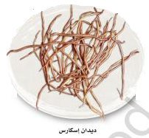
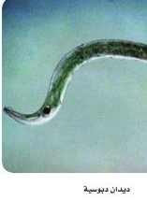
ج ـ ديدان الإسكارس
تنتقل ديدان الإسكارس إلى أمعاء الإنسان بابتلاع بيضها مع الطعام الملوث
د ـ الديدان الدبوسية :
أ ـ تتطفل في داخل أمعاء الإنسان ( الأطفال غالبا ) .
ب ـ تضع بيضها أثناء الليل في فتحة الشرج قريبا من الجلد مما يسبب حكة
فتنتقل إذا قام الطفل بحكها إلى اليد ومنه إلى سطح آخر

Slide 5
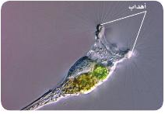
ه ـ ديدان الفيلاريا
ـ تسبب للإنسان ( داء الفيل ) حيث تتطفل داخل الجهاز الليمفي مسببة انسداده
وتراكم السوائل بداخله مما يؤدي إلى انتفاخ الأقدام . وتنتقل من عائل لآخر
من خلال البعوض .
{ الدورات والعجليات }
يوجد اكثر من 1800 نوع , تعيش في المياه العذبة ( برك ـ بحيرات ـ جدول )
* خصائصها وحركتها وأجهزتها *
أ ـ ذات تناظر جانبي ولها تجويف جسمي كاذب ولها أهداب تتحرك بها وتمسك
بغذائها بواسطتها .
ب ـ لها قناة هضمية لها فتحتان ( فم وشرج ) .
ج ـ تبادل الغازات بالانتشار .
د ـ يحتوي الرأس على بقعة عينية ومجسات حسية .
هـ ـ تتكاثر جنسيا .

